Slide 1
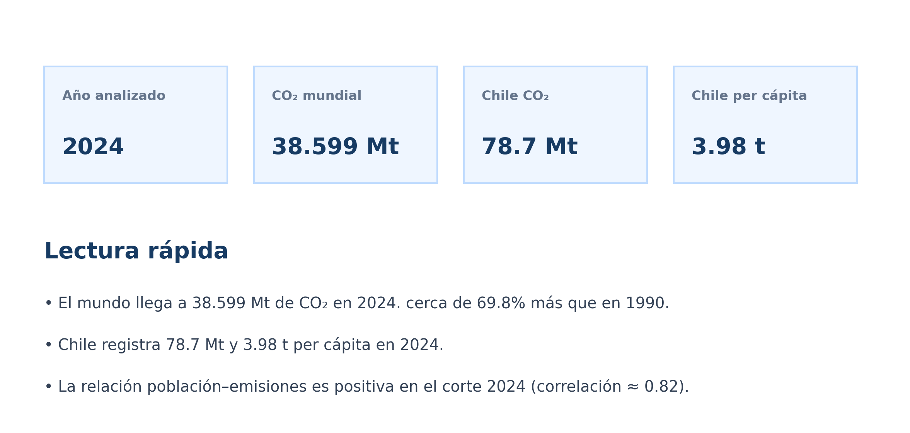
Análisis interactivo
de emisiones de CO₂
Python · Pandas · Plotly · Mini dashboard · Git/GitHub
Evaluación Parcial 3
Programación para la Ciencia de Datos
De datos a decisiones
Evaluación Parcial 3 · Programación para la Ciencia de Datos
01
Notes:
Presentar el tema, integrantes y propósito del trabajo. Enfatizar que los gráficos responden preguntas concretas.

Slide 2
Aclaración sobre los gráficos
Mismo análisis del Notebook, adaptado visualmente para la presentación.
Los gráficos de este PPTX corresponden a las mismas preguntas, variables y resultados desarrollados en el Notebook de Google Colab.
Para facilitar la exposición, aquí se muestran como imágenes estáticas adaptadas al formato de presentación, manteniendo la coherencia con el análisis realizado en Python, Pandas y Plotly.
1
Mismo CSV
2
Mismas variables
3
Adaptación al PPTX
Se trabaja con el archivo owid-co2-data.csv.
País, año, población, CO₂ total y CO₂ per cápita.
En Colab son interactivos;
en PPTX se prioriza lectura rápida.
Frase para defensa: “Las visualizaciones nacen en Colab; en el PPTX se muestran en versión estática para explicar mejor los resultados en 15 minutos.”
Evaluación Parcial 3 · Programación para la Ciencia de Datos
02

Slide 3
Problema y objetivo
El análisis se organiza desde preguntas, no desde gráficos sueltos.
Analizar la evolución de emisiones mundiales de CO₂ desde 1990.
Comparar países en el año más reciente disponible.
Explorar la relación entre población y emisiones totales.
Revisar el caso de Chile frente a países seleccionados de la región.
Principio usado: una buena visualización responde una pregunta y su interpretación entrega la respuesta.
Evaluación Parcial 3 · Programación para la Ciencia de Datos
03
Notes:
Explicar las cuatro preguntas de análisis. Reforzar que cada gráfico fue elegido por su propósito: tendencia, comparación y relación.

Slide 4
Datos utilizados
CSV con registros por país y año.
Filas del CSV
Columnas
Rango de años
Países / registros
50.411
79
1750–2024
254
Variables usadas: país, año, población, PIB, CO₂ total, CO₂ per cápita y participación global.
Se separan países reales de agregados como World o continentes usando iso_code.
El año más reciente utilizado en comparaciones es 2024.
Dataset robusto: permite análisis temporal, comparaciones por país y relación entre variables numéricas.
Evaluación Parcial 3 · Programación para la Ciencia de Datos
04
Notes:
Describir el dataset y las columnas seleccionadas. No entrar en todos los campos, solo en los necesarios para el análisis.

Slide 5
Preparación y limpieza básica
Trabajo simple y defendible con Pandas.
Selección de columnas relevantes para evitar ruido.
Conversión de variables numéricas con pd.to_numeric.
Filtro de países reales: registros con iso_code.
Eliminación de nulos solo donde el gráfico lo requiere.
columnas = ["country", "year", "iso_code",
"population", "gdp", "co2",
"co2_per_capita", "share_global_co2"]
datos = df[columnas].copy()
paises = datos[datos["iso_code"].notna()]
anio_reciente = int(paises["year"].max())
La limpieza es básica, pero suficiente: deja los datos listos para responder las preguntas del dashboard.
Evaluación Parcial 3 · Programación para la Ciencia de Datos
05
Notes:
Mostrar que el grupo sabe explicar la preparación. Destacar que no se eliminan datos sin criterio: solo cuando el gráfico necesita la variable.

Slide 6
Mini dashboard: lectura inicial
Indicadores primero, gráficos después.
Año analizado
CO₂ mundial
CO₂ Chile
Chile per cápita
2024
38.599 Mt
78.7 Mt
3.98 t
Evaluación Parcial 3 · Programación para la Ciencia de Datos
06
Notes:
Explicar que el dashboard guía la mirada. Primero indicadores, luego los gráficos que explican esos indicadores.

Slide 7
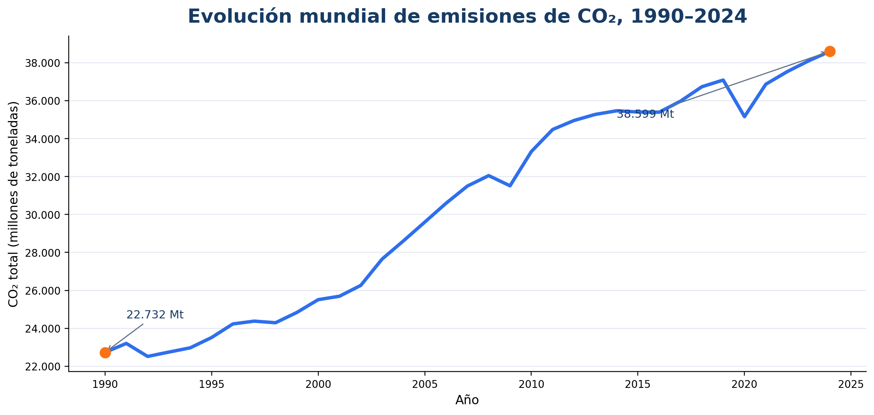
Visualización 1: tendencia mundial
Gráfico de líneas para evolución temporal.
Lectura: entre 1990 y 2024, las emisiones mundiales aumentan aproximadamente 69.8%.
La línea permite ver cambios año a año.
El valor reciente supera al de 1990.
La interactividad del notebook permite explorar puntos específicos con hover y zoom.
Evaluación Parcial 3 · Programación para la Ciencia de Datos
07
Notes:
Defender por qué se usa línea: tendencia temporal. Mencionar hover y zoom en el notebook.

Slide 8
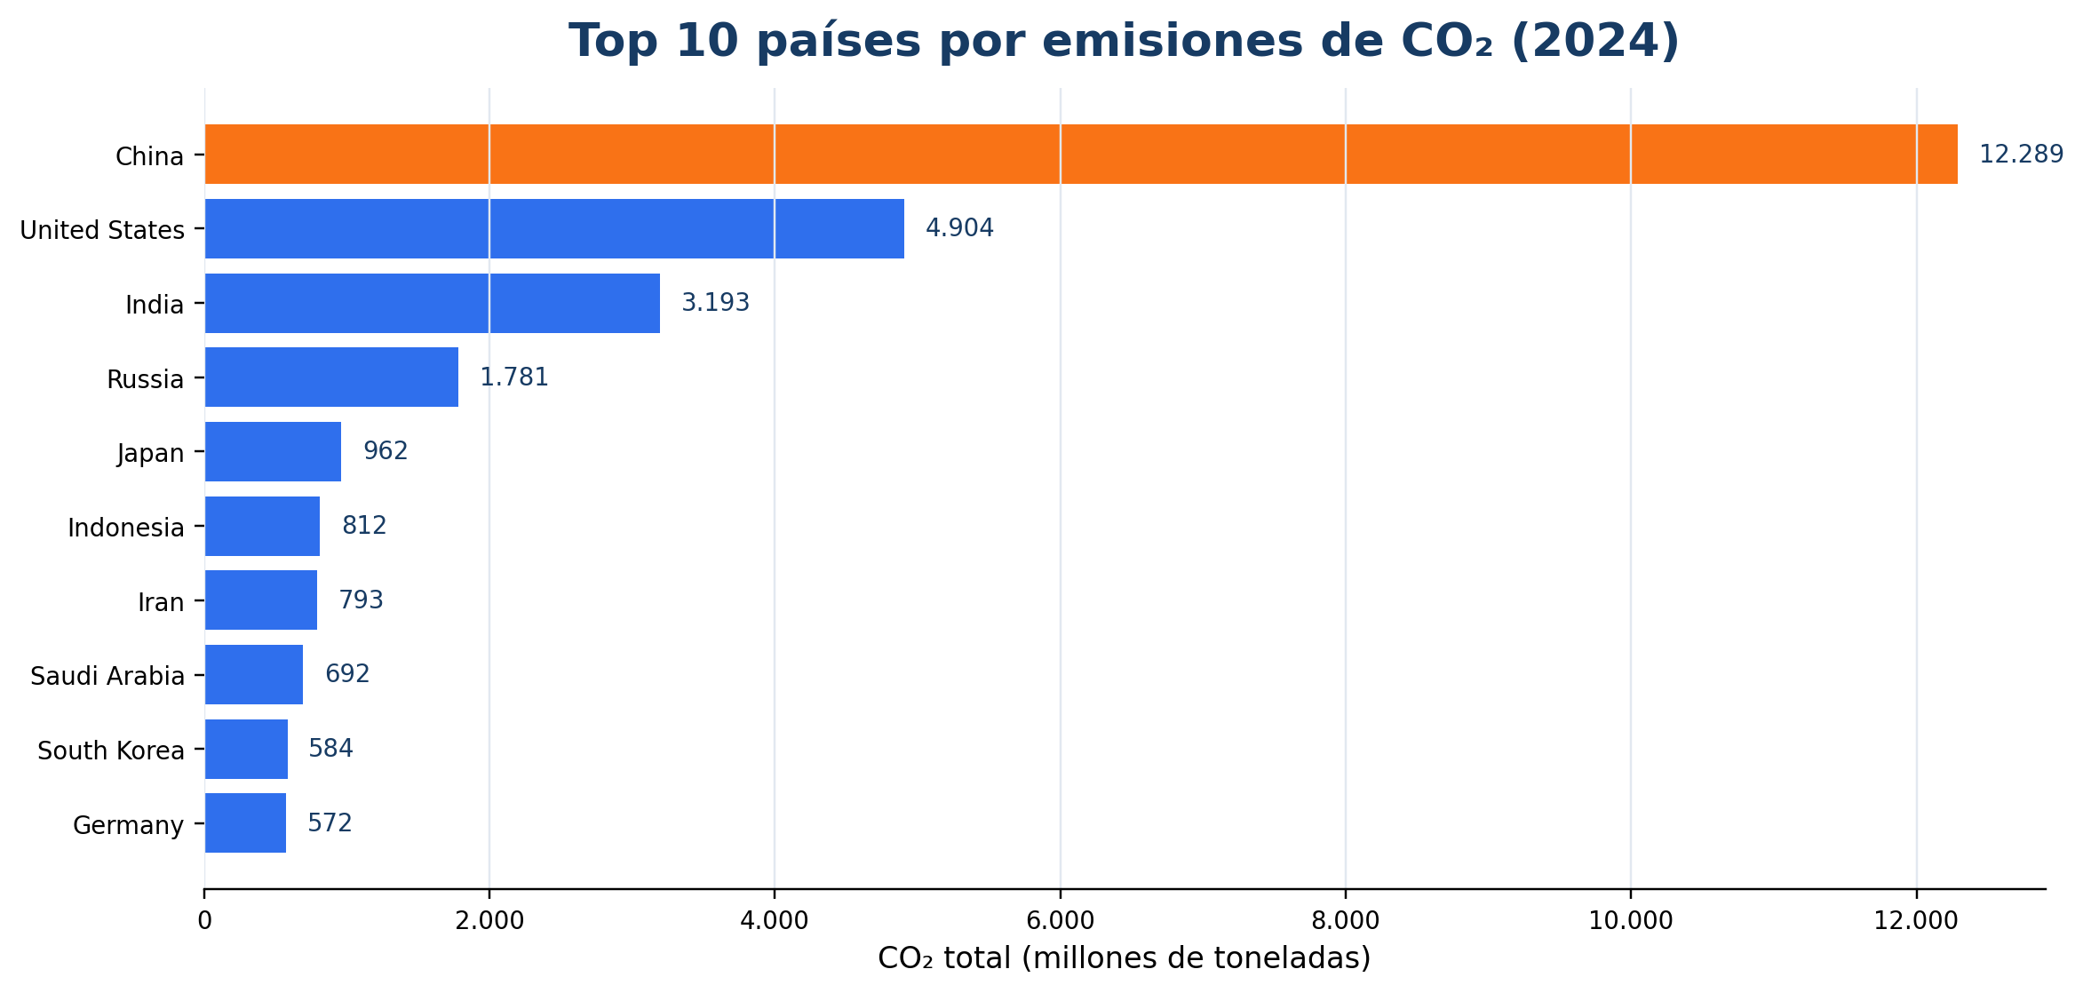
Visualización 2: comparación por país
Gráfico de barras para comparar categorías en 2024.
Hallazgo: China lidera el ranking con cerca de 12.289 Mt de CO₂.
Las barras muestran diferencias de magnitud con rapidez.
El top de emisiones totales se concentra en pocos países.
El gráfico se complementa con CO₂ per cápita en el hover del notebook.
Evaluación Parcial 3 · Programación para la Ciencia de Datos
08
Notes:
Defender por qué se usan barras: comparación entre categorías. No confundir total con per cápita.

Slide 9
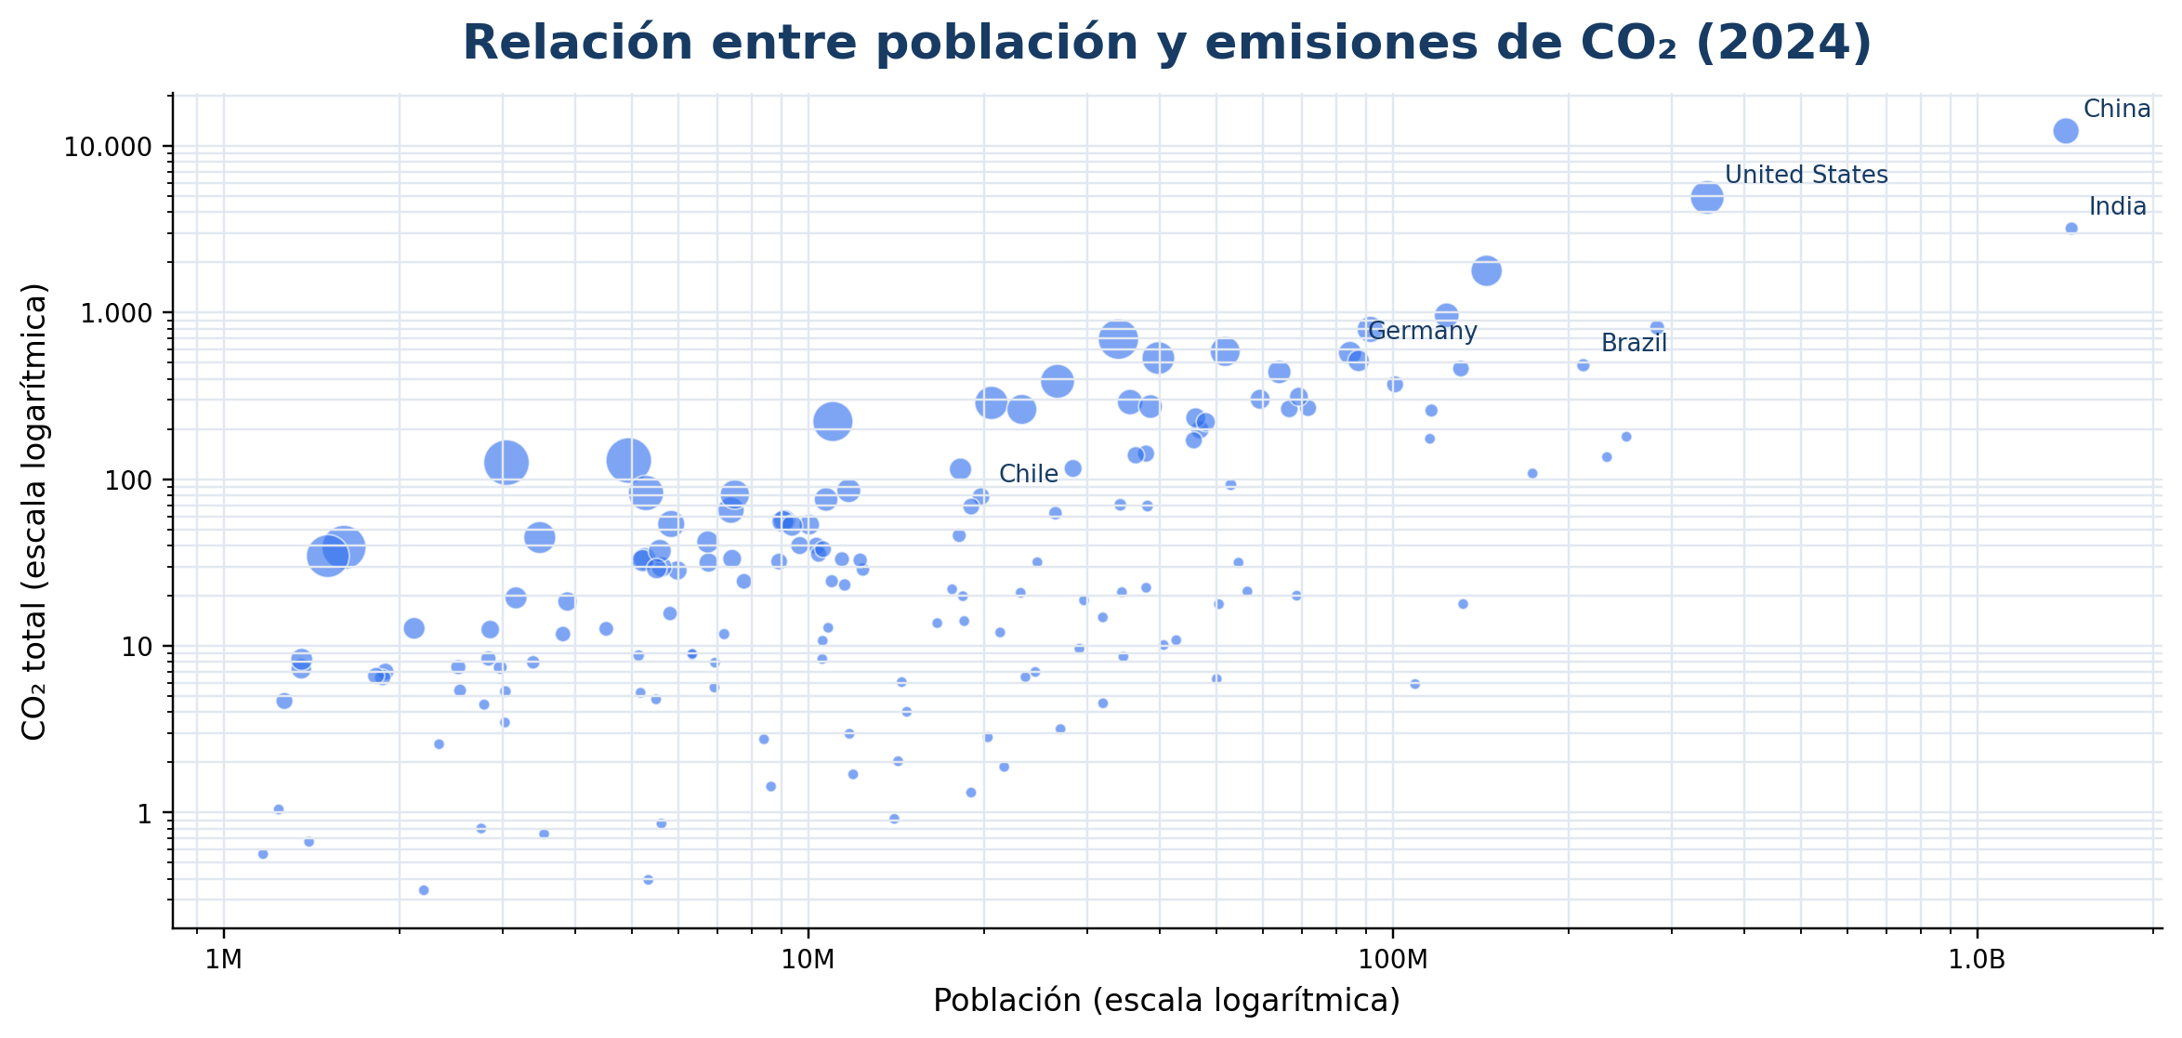
Visualización 3: relación entre variables
Gráfico de dispersión para población y CO₂ total.
Resultado: correlación población–CO₂ ≈ 0.82 en 2024.
Cada punto representa un país.
Se usan escalas logarítmicas por grandes diferencias entre países.
El tamaño/color permite observar CO₂ per cápita como complemento.
Evaluación Parcial 3 · Programación para la Ciencia de Datos
09
Notes:
Explicar que dispersión permite ver si dos variables se mueven juntas. La correlación no prueba causalidad, solo asociación.

Slide 10
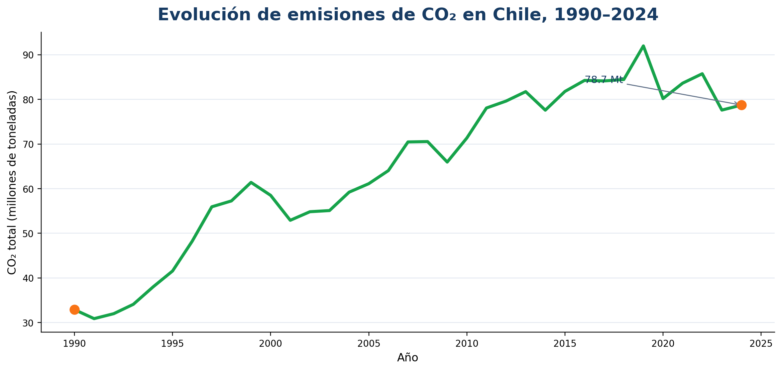
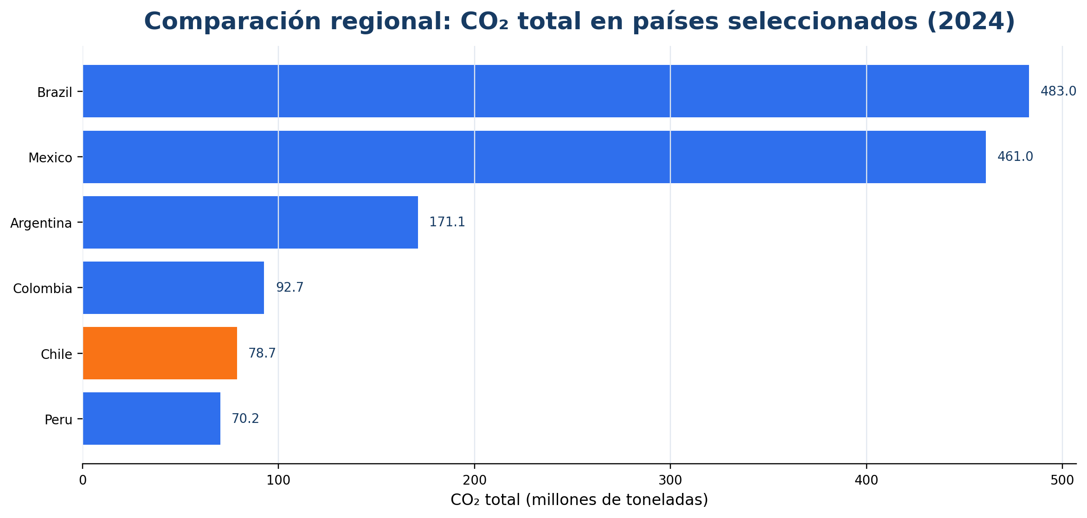
Caso Chile y comparación regional
Una lectura cercana para interpretar el dato.
Chile registra 78.7 Mt de CO₂ y 3.98 t per cápita en 2024.
Evaluación Parcial 3 · Programación para la Ciencia de Datos
10
Notes:
Explicar Chile en dos niveles: evolución propia y comparación regional. Recalcar que CO₂ total y per cápita responden preguntas distintas.

Slide 11
Orden y claridad visual del dashboard
El panel debe guiar la mirada del usuario.
Claridad: cada título dice qué se está mirando.
Simplicidad: se muestran solo variables necesarias.
Relevancia: cada gráfico responde una pregunta.
Accesibilidad: etiquetas legibles y escalas claras.
Secuencia del dashboard
Indicadores principales
Tendencia mundial
Comparación por país
Relación población–CO₂
Chile y región
Regla práctica aplicada: si no se entiende qué mirar primero, el dashboard está sobrecargado.
Evaluación Parcial 3 · Programación para la Ciencia de Datos
11
Notes:
Conectar con el material de clases: no se evalúa solo lo bonito, se evalúa si comunica y responde preguntas.

Slide 12
Evidencia Git/GitHub
Repositorio y flujo básico de versionamiento.
Link del repositorio en GitHub.
Notebook o archivo Python visible en GitHub.
Captura de git log --oneline -3.
Captura de git pull ejecutado correctamente.
git status
git add .
git commit -m "Agrega analisis inicial de CO2"
git push
# Luego de editar README en GitHub
git pull
git log --oneline -3
La evidencia Git no es decoración: demuestra historial, colaboración y respaldo del trabajo.
Evaluación Parcial 3 · Programación para la Ciencia de Datos
12
Notes:
Mostrar capturas reales del grupo al presentar. Explicar brevemente qué hace add, commit, push y pull.

Slide 13
Conclusiones
Las emisiones mundiales muestran una tendencia creciente desde 1990.
Los mayores emisores totales se concentran en pocos países.
Población y CO₂ total presentan relación positiva, pero no explican todo.
Chile debe interpretarse mirando CO₂ total y CO₂ per cápita.
Gracias
Evaluación Parcial 3 · Programación para la Ciencia de Datos
13
Notes:
Cerrar con hallazgos. Dejar claro que no solo se graficó, sino que se interpretó cada visualización.

